Slide 1
Tema: Funcții în VBA
0
Programarea Procedurală
Prezentator: Zgardan Alexandru, gr. MI-202,FCIM,UTM
Coordonator: conf. univ. dr.: Galina Marusic

Slide 2
O funcție efectuează un calcul și returnează o singură valoare sau rezultat. Funcția SUM adaugă suma unui interval de valori. Același lucru este valabil și pentru funcțiile utilizate în expresiile VBA: Fiecare funcție își face treaba și returnează o singură valoare.
1

Slide 3
2
Funcțiile provin din trei surse:
1) Funcții încorporate furnizate de VBA;
2) Funcțiile WorkSheet furnizate de Excel;
3) Funcții personalizate pe care dvs. (sau altcineva) le scrieți, utilizând VBA.

Slide 4
Funcții
De mesaje (InputBox, MsgBox)
De text (Format, InStr)
De gestionare a erorilor (Error)
De flux de program (Choose, Switch)
De informare (IsArray, IsDate)
De conversie (CBool, CCur)
De timp (Date, Day)
Mat. Și Trig. (Cos, Log)
Financiare (FV, PV)
Matrice (Array, Joins)
De gestionare a fișierilor (FileLen, GetAttr)
3

Slide 5
Exemplu 1:
Sub ShowDate()
Msgbox Date
End Sub
4

Slide 6
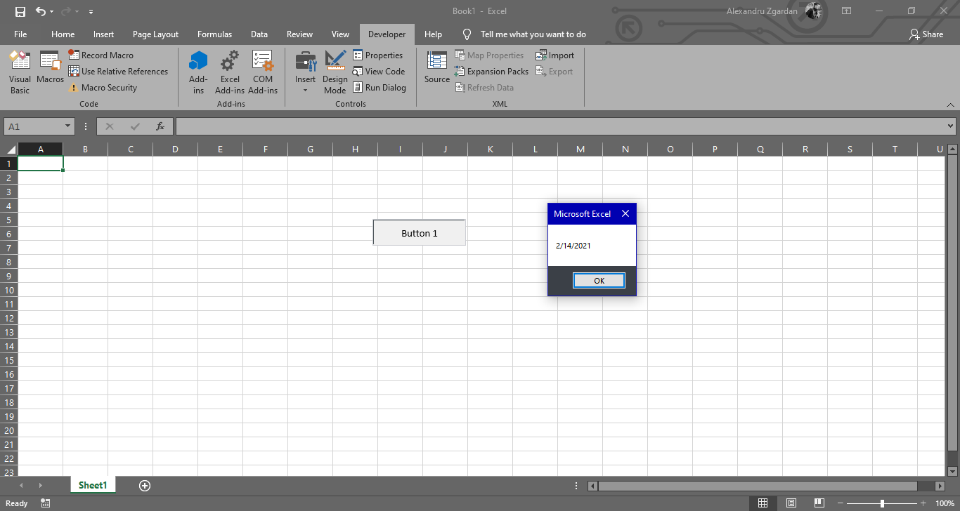
5

Slide 7
Exemplu 2:
Sub GetLength()
Dim MyString As String
Dim StringLength As Integer
MyString = ("Hello my fellow weebs")
StringLength = Len(MyString)
MsgBox StringLength
End Sub
6

Slide 8
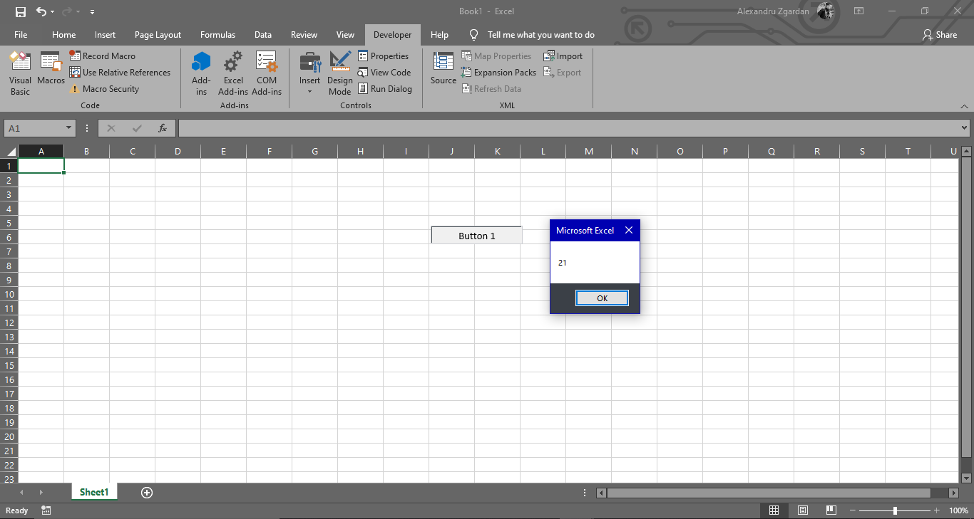
7

Slide 9
8
Exemplu 3:
Sub RoundUp()
Dim unitcount As Double
Dim roundupUnitcount As Double
unitcount = 7.075711
roundupUnitcount = Application.WorksheetFunction.RoundUp(unitcount, 4)
MsgBox "The value is “ & roundupUnitcount
End Sub

Slide 10
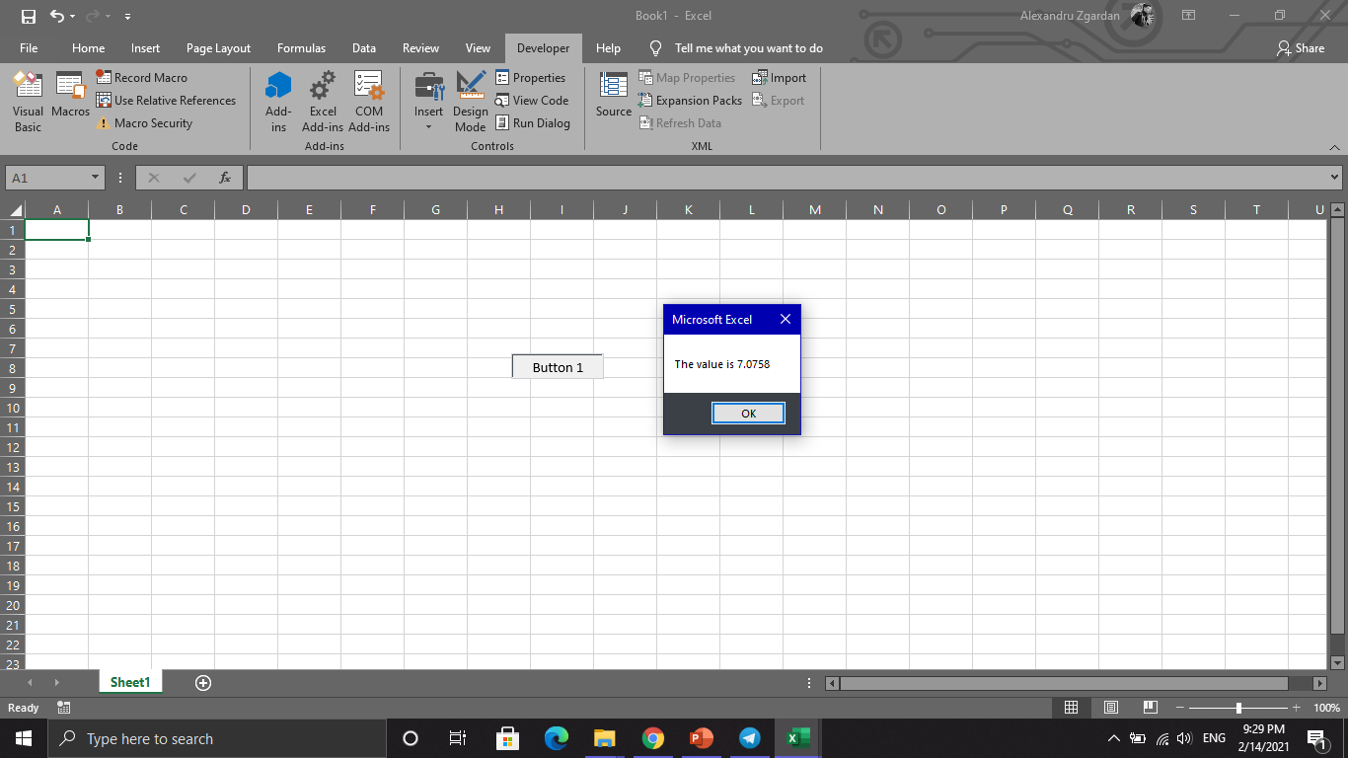
9

Slide 11
Să presupunem că compania dvs. oferă o reducere de 10% la vânzarea unui produs, cu condiția ca comanda să depășească 100 de unități. Mai in jos, vom demonstra o funcție de calcul al acestei reduceri:
Function DISCOUNT(quantity, price)
If quantity >=100 Then
DISCOUNT = quantity * price * 0.1
Else
DISCOUNT = 0
End If
DISCOUNT = Application.Round(Discount, 2)
End Function
10

Slide 12
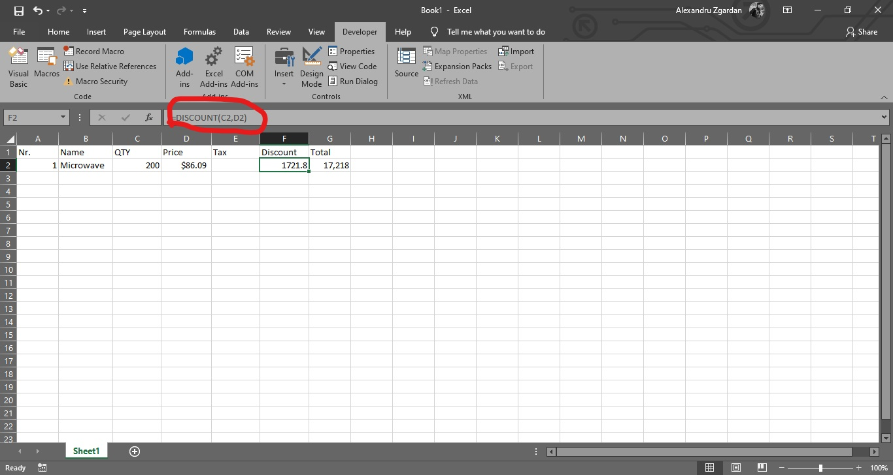
11

Slide 13
Bibliografie
12
https://www.dummies.com/programming/visual-basic/understanding-vba-functions-and-their-uses/
https://www.excelfunctions.net/vba-functions.html

